Slide 1
3. Městské osídlení
Ze0132 Geografie obyvatelstva a sídel

Slide 2
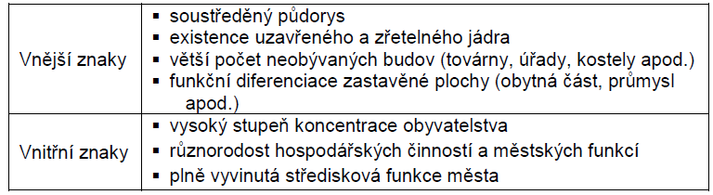
Město
Obecná definice: sídla nezemědělského charakteru s určitými specifickými znaky, která se liší od venkovských sídel především svými funkcemi
V minulosti bylo město určeno městským právem v podobě privilegií (práva trhu, hradeb, mýta, várečné právo) udělovaných králem (královská města, horní města), církví nebo šlechtou (poddanská města)
Definice v ČR: podle § 3 zákona 128/2000 Sb., o obcích „obec, která má alespoň 3000 obyvatel, je městem, pokud tak stanoví předseda Poslanecké sněmovny po vyjádření vlády“

Slide 3
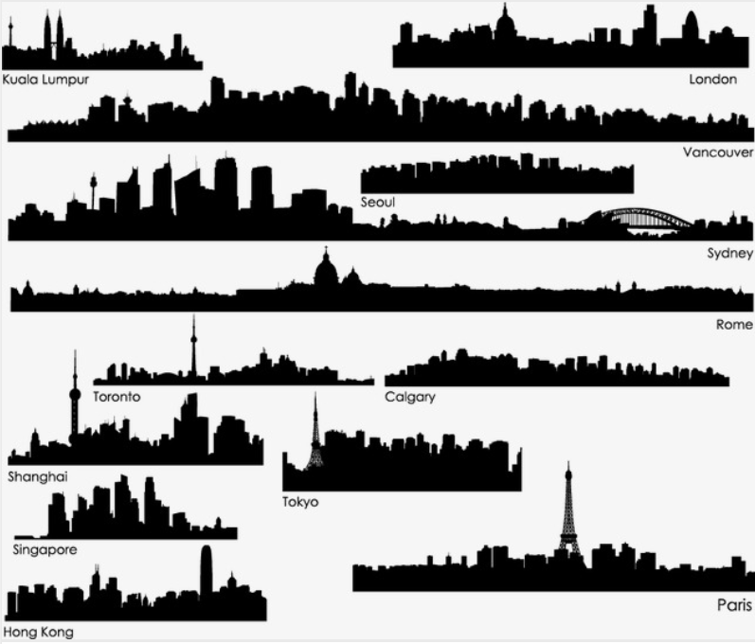
Morfologická struktura města
Vertikální – výšková struktura městské zástavby
Horizontální – půdorysné uspořádání města
https://pngtree.com/freepng/world-famous-city-black-and-white-silhouette_968599.html

Slide 4
Znaky měst
Zatímco v zaostalých a chudých oblastech nebývá problém odlišit venkov od měst, ve vyspělých bohatých zemích se rozdíly mezi venkovskými a městskými sídly rychle stírají
Pro vymezování městského a venkovského sídla se obvykle používají kritéria:
  administrativně právní: město – (městys) – obec
  statistická (velikostní) – různé pro různé země – minimální počet obyvatel města je na Islandu 200 osob, v Dánsku nebo Švédsku 250 osob, v Albánii 400 osob, v Rakousku a Rusku 5 000 osob, v Japonsku 30 000 osob
  kritéria fyziognomie – snadno uplatňována v minulosti, kdy byla města architektonicky zcela odlišná od venkovských sídel
  kritéria funkce – typickou funkci venkovského sídla je zemědělství, obchod, řemesla, průmysl nebo administrativa jsou typická pro města
  kritéria „městského života“– způsob život života a trávení volného času obyvatel venkova se stále více začíná podobat způsobu života ve městech, poměšťování venkovského způsobu života nazýváme rurbanizace

Slide 5
Vývoj měst
Již v době před začátkem našeho letopočtu existovala prosperující města s několika sty tisíci obyvateli (Damašek, Jericho, … https://www.stream.cz/top-5/10004017-5-nejstarsich-mest-sveta ).
K bouřlivému nárůstu počtu měst a městského obyvatelstva došlo až v době průmyslové revoluce.
V celkovém vývoji měst rozlišujeme tři základní fáze:
– město před-industriální
– město industriální
– město post-industriální

Slide 6
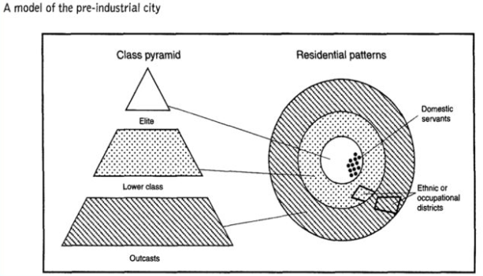
Preindustriální města
Většina měst je malé velikosti – pouze největší města dosahují či přesahují hranici 100 000 obyvatel
Dopravní technologie na nízké úrovni – pěší doprava, koňské povozy, obyvatelstvo a produkty imobilní
Města mají kompaktní formu
Zázemí města malá
Vztahy mezi městy velice slabé
Není významnější dělba práce či specializace jednotlivých částí měst
Důležitou roli v prostorovém rozložení a populační velikosti sídel mají přírodní podmínky
Zdroj: Sjoberg, Gidden.1960. "The Pre Industrial City." New York Time Press.

Slide 7
Preindustriální města
Nejstarší města: 3500 př. n. l. – 1000 n. l.
Nejranější města: Mezopotámie (Ur, Babylon, nilská delta, údolí Indu, oblast Žluté řeky, jižní Mexiko, Guatemala, Belize)
Katalyzátor vývoje: technologický pokrok v zemědělství spojený se vznikem zavlažovacími systémů → zemědělská nadvýroba
Role města byla zřejmě místa pro výměnu zemědělských přebytků
Charakteristiky raných městských civilizací:
  Zvýšení počtu organizované městské populace představující širší úroveň společenské organizace
  Specializace pracovní síly, vznik nezemědělských profesí
  Koncentrace (zemědělských) přebytků a existence nástrojů pro uchování a správu těchto přebytků
  Třídně strukturovaná společnost, existence privilegovaných společenských tříd
  Nová organizace státu založená více na příslušnosti k místu/bydlišti než na příslušnosti k rodu

Slide 8
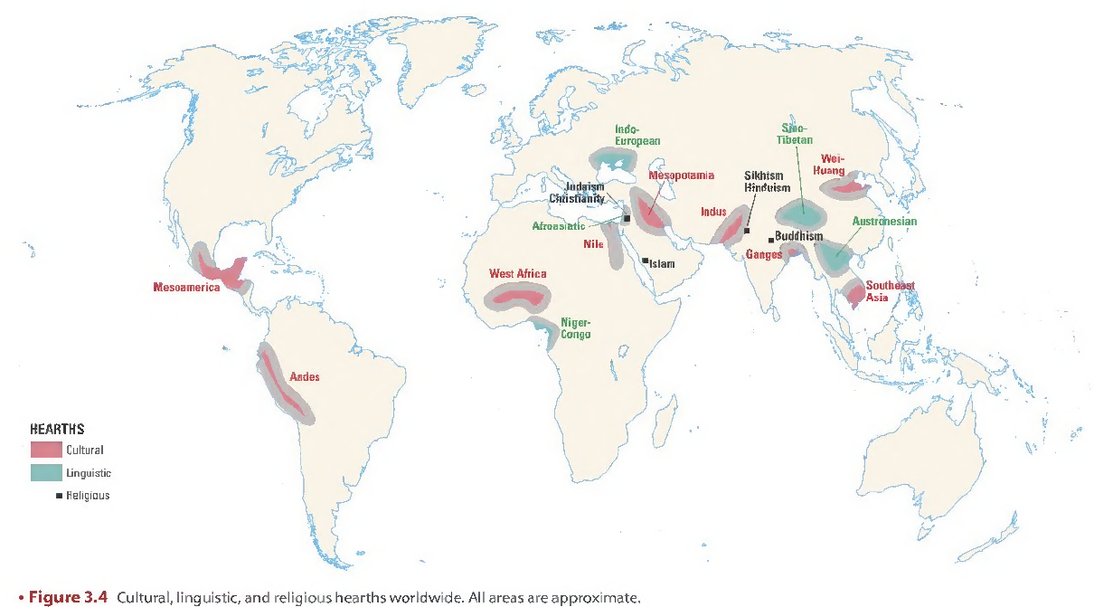

Slide 9
Preindustriální města
Zrod středověkého města lze popsat jako postupné koncentrování osídlení kolem opevněných jader (např. kolem sídel šlechty, klášterů apod.)
Dějiště místních trhů
Města závisela na nejbližším okolí, oproti kterým měla víc specializovaných skupin obyvatel
Charakteristická je multifunkčnost – dominantní byly role politické, náboženské, administrativní, kulturní a tyto funkce určovaly land use a společenskou strukturu města
Ve městě docházelo k oddělování jednotlivých tříd obyvatelstva – elity se vyčleňovaly do ohraničeného centra města, centrum je symbolem moci (hrad, zámek, kostel)
Prostor mimo centrum byl výrazem vztahů mezi výrobci a prodejci, resp. cechy + modifikace náboženskými skupinami

Slide 10
Industriální města
Města rostou v závislosti na lokalizaci různých typů surovin
Rozvoj vodní a železniční dopravy umožnil posílení ekonomických vazeb mezi městy a mezi městem a zázemím
Dochází ke konkurenci měst a územní dělbě práce
Města v sídelním systému se stávají stále více heterogenními co do růstové dynamiky a ekonomické specializace
Vyčleňují se jádrové urbanizované a periferní venkovské oblasti, jejichž ekonomická výkonnost je podmíněna zejména přítomností zdrojů (suroviny, pracovní síla) a efektivitou dopravních systémů

Slide 11
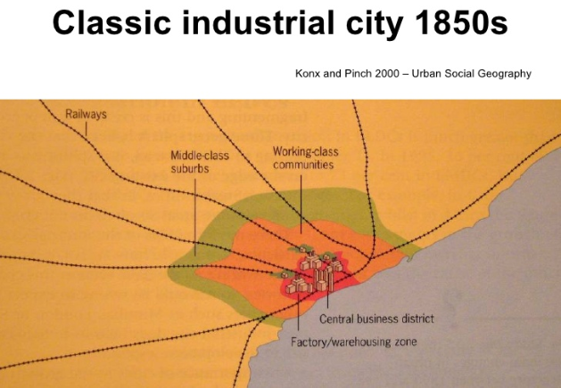
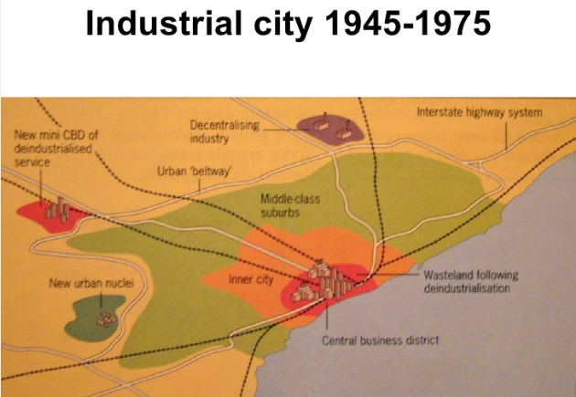

Slide 12
Industriální města
Industrializace proměňovala strukturu a formu preindustriálních měst
Faktorem byl přechod od „tradiční“ feudální společnosti ke kapitalistické a nárůstem nových společenských tříd – průmyslové buržoazie a třídy dělníků, které měly jiné způsoby života, spotřeby, místo a typ bydlení, vzdělávání…
Bydlení a půda se staly předmětem obchodu
Po nástupu továrního způsobu výroby došlo k oddělování místa práce a bydlení podpořené rozvojem levné dopravy – do té doby vznikaly dělnické kolonie v pěšky dostupných vzdálenostech od místa práce
Centrum města se stalo komerčním srdcem města a ukazatelem ekonomické úspěšnosti

Slide 13
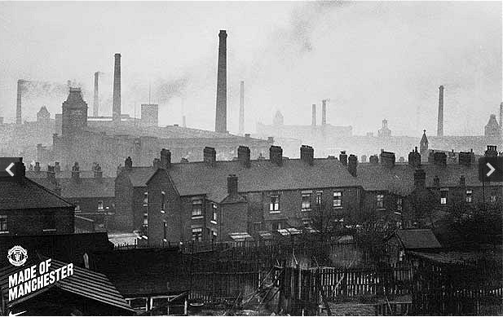
Geneticko-morfologická klasifikace půdorysu
Původní obchodovatelné komodity byly zemědělské produkty, později textilní výrobky
Export přes přístav Liverpool
Zlepšení dopravního spojení mezi Liverpoolem a Manchesterem (kanál + železnice) se stalo hnacím motorem rychlé industrializace založené na textilním průmyslu
Textilky způsobily stěhování aristokracie na periferie města, do průmyslového centra proudili pracovníci žijící v nevyhovujících podmínkách → společenských gradient byl tedy opačný než v předindustriálním městě
První debaty o městském plánování
https://www.telegraph.co.uk/sport/football/teams/manchester-united/9271721/Manchester-United-promote-new-kit-that-is-Made-in-Manchester-with-a-picture-of-Oldham.html

Slide 14
Industriální města
Rozvoj průmyslu měl velký prostorový a územněsprávní význam
Průmyslová zóna se utvářela za hradbami města – předměstí prošlo velkým populačním vývojem (dělnické periferie) – velké urbanistické a hygienické problémy
Předměstí se začleňovala pod správu města
Kulturně-politický dopad – socio-profesní stratifikace obyvatelstva (včetně národnostní hranice Češi x Němci)
Rozvoj odborného vzdělávacího systému
1869: 74 000 obyvatel, z toho 25 000 zaměstnáno v průmyslu
1850: administrativní připojení 30 ulic/obcí do tzv. Velkého Brna
1852: demolice fortifikačních staveb
Zisky z průmyslové výroby byly akumulovány v prostoru vnitřního města
90. léta 19. století: asanační zásahy
V období před 1. sv. v. – růst malé a střední buržoazie, úřednické a střední třídy zaměstnanců a etablování obytných čtvrtí velkoměstského charakteru

Slide 15
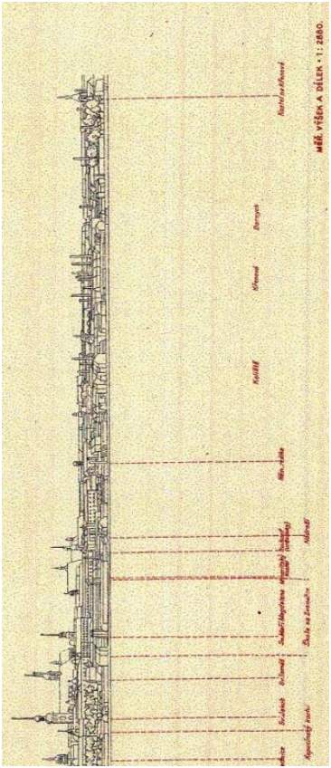
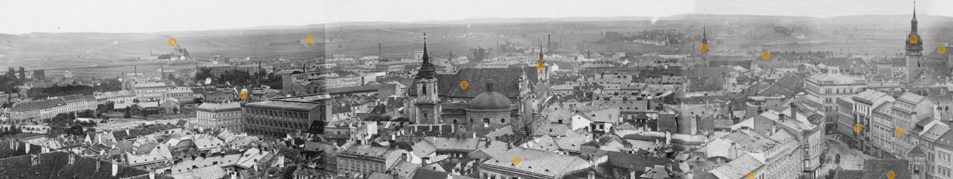
Továrny v okolí ulic Koliště, Křenová, Dornych – rok 1867
Pramen: http://panorama.brna.cz/
Továrny v okolí ulic Koliště, Křenová, Dornych – rok 1914
Pramen: KULÍSKOVÁ, Alžběta. Historické jádro města Brna – kulturně historická identita území a ochrana jeho hodnot [online]. Brno, 2012 [cit. 2016-04-17]. Bakalářská práce. Masarykova univerzita, Pedagogická fakulta. Vedoucí práce Libor Lněnička Dostupné z: <http://is.muni.cz/th/329193/pedf_b/>.

Slide 16
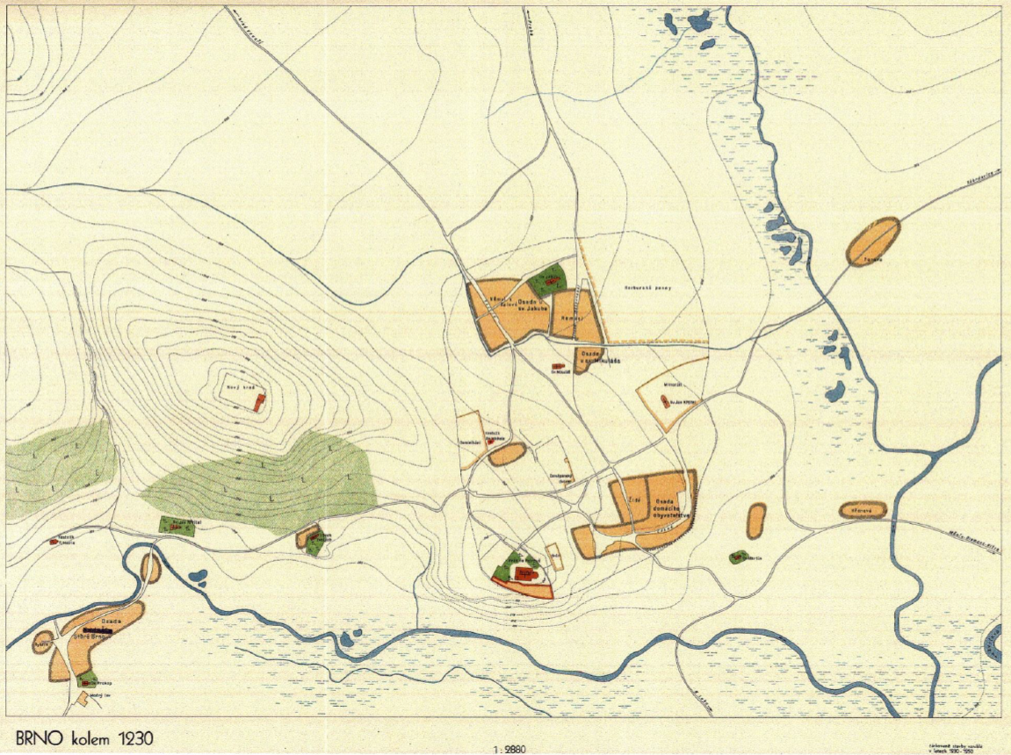

Slide 17
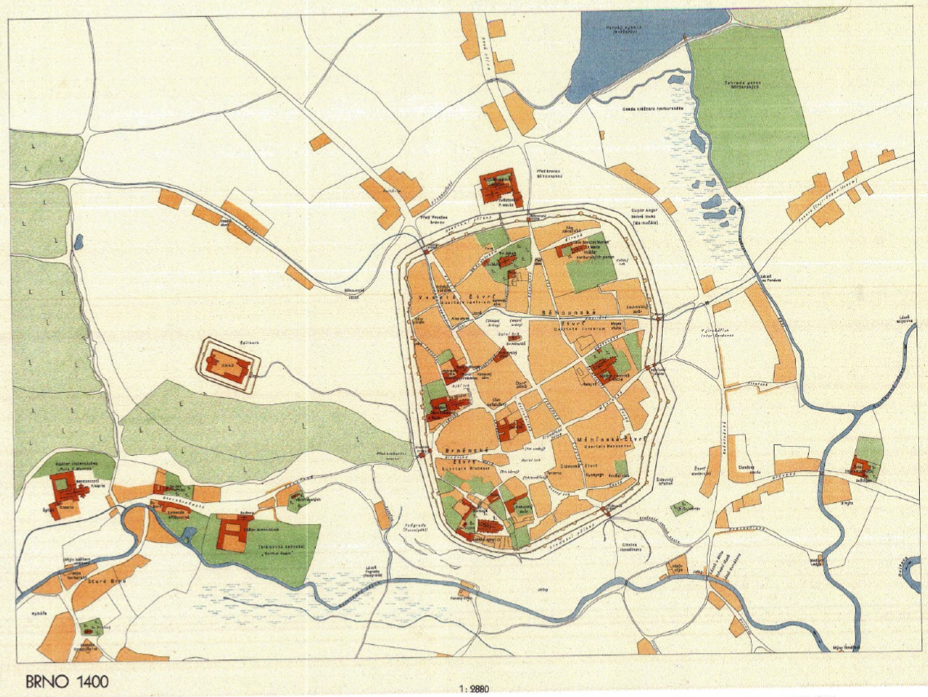

Slide 18
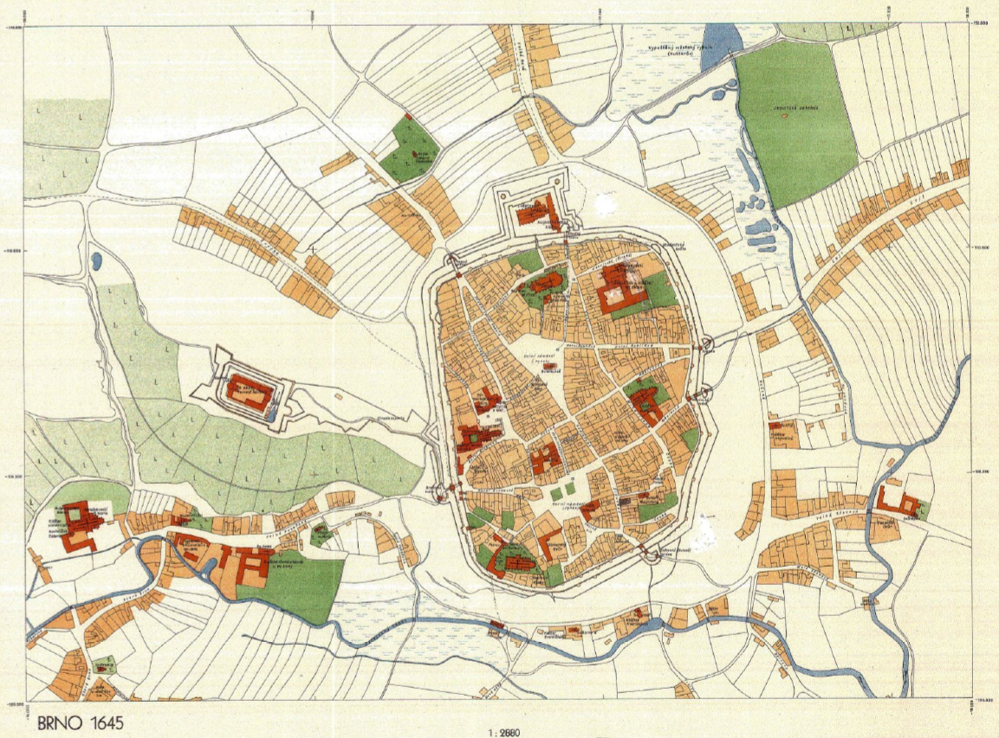

Slide 19
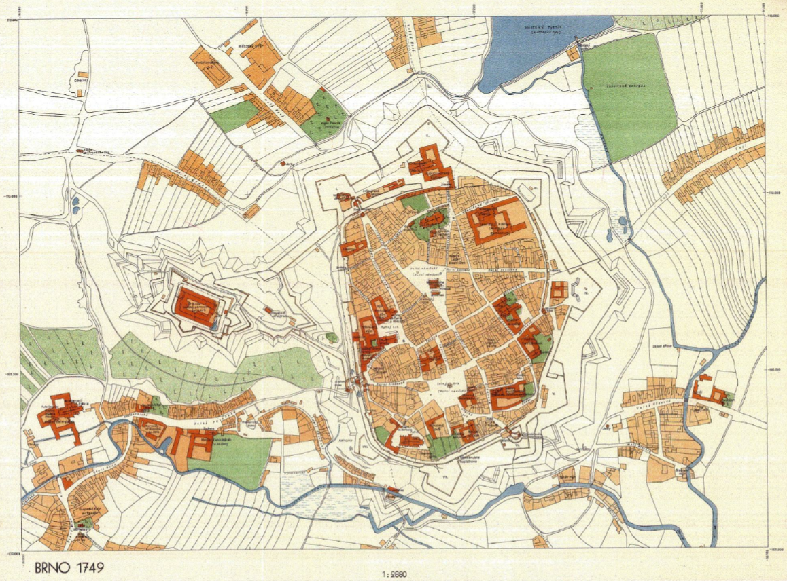

Slide 20
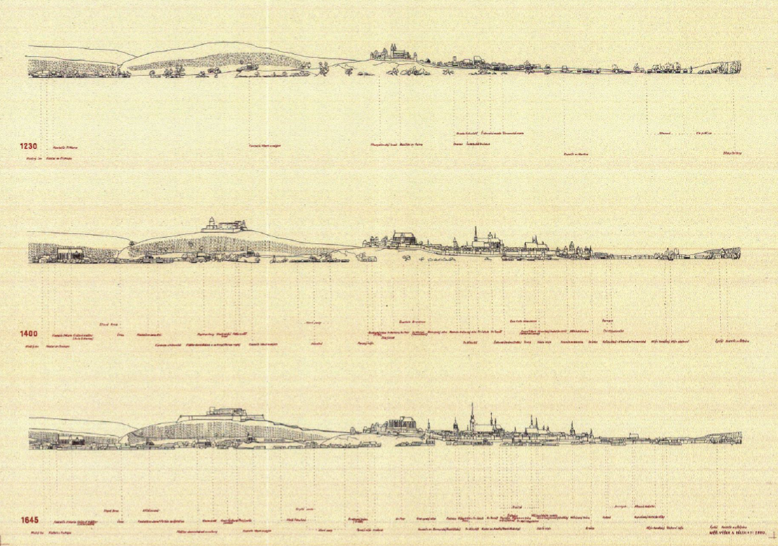

Slide 21
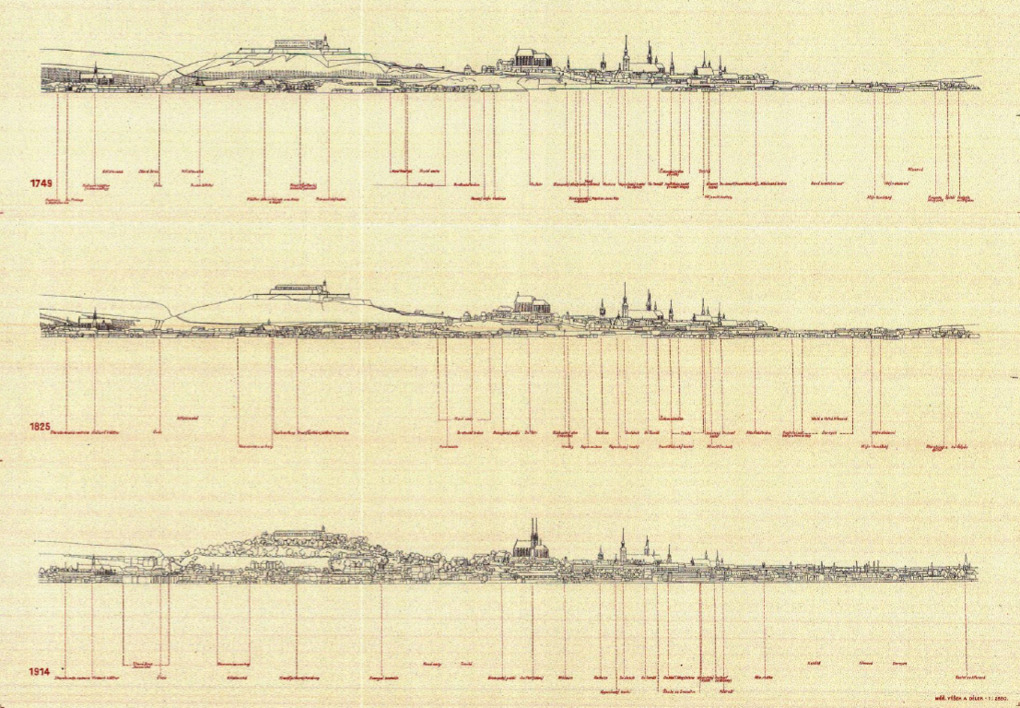

Slide 22
Industriální města - Chicago
Příklad průmyslového města prvních dekád 20. století
Vznik prostorové sociologie města
Ekonomická soutěž vede k dominanci určité skupiny/funkce v daném místě ve městě – té, které je schopná maximalizovat svůj užitek z dané lokalizace
Prohlubování sociální komplexity na pozadí fyzického růstu města bylo prostorově vyjádřeno sociologem E. Burgessem v modelu koncentrických zón rezidenční diferenciace
Model zahrnuje:
  CBD (Central bussiness district) – jádro obchodního, sociálního a kulturního života města
  Zóna přechodu – původně obytná okrajová zóna, jejíž obytná funkce byla potlačena pronikáním průmyslu
  Bydlení pracujících – bydlení těch, kteří se ekonomicky vymanili ze zóny přechodu, ale potřebují levný přístup do práce (dělnická třída)
  Obytná zóna – soukromé domy, kvalitní nájemní bydlení, střední třída, větší přítomnost služeb
  Oblast dojížďky – soukromé rodinné domy, obyvatelé nejvyššího sociálního statusu
Zjednodušený model amerických měst 20. let 20. století, který je v reálném prostředí ovlivňován dopravním a terénními podmínkami, strukturou ekonomické základny města a prostorovou mobilitou populace, počítá s neustálým přílivem etnicky a sociálně heterogenního obyvatelstva

Slide 23
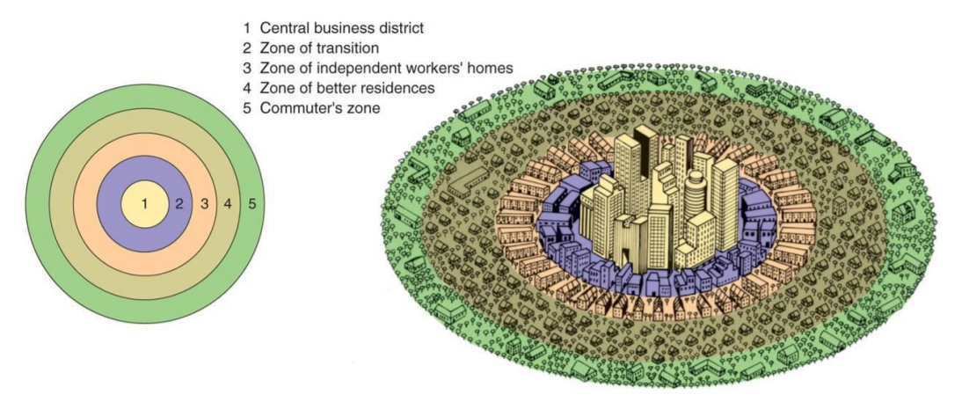
Model koncentrických zón

Slide 24
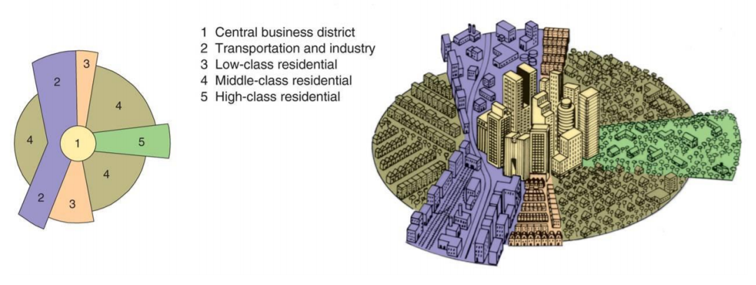
Sektorový model
Burgessův přístup byl modifikován H. Hoytem v roce 1939 do tzv. sektorového modelu
  Pracuje více s vlivem dopravy (hl. železniční) a předpokládá historickou setrvačnost ve struktuře města
  Ve městě se vytváří sektory směřující od centra k okrajům, v nichž můžeme nalézt obyvatelstvo s různým vzdělanostním nebo profesním profilem (vysokoškoláci, manažeři, pracující v těžkém strojírenství...)

Slide 25
Vícejaderný model
Předpokládá existenci více specializovaných okrsků (jader) na území města
  Určité aktivity potřebují speciální podmínky, a proto se koncentrují v místě těchto podmínek
  Koncentrované aktivity vytvářejí obdobu aglomeračního efektu a to vede ke vzniku specializovaných okrsků (průmyslové, administrativní)
  Některé aktivity se navzájem vylučují (průmysl a kvalitní bydlení)
  Některé aktivity by profitovaly z centrální polohy, ale nemohou si ji dovolit např. z důvodu velkých prostorových nároků
  S tímto modelem se můžeme setkat ve městech, kde široké zastoupení různých etnických skupin, které vytváří své do jisté míry izolované kulturní enklávy – ghetta

Slide 26
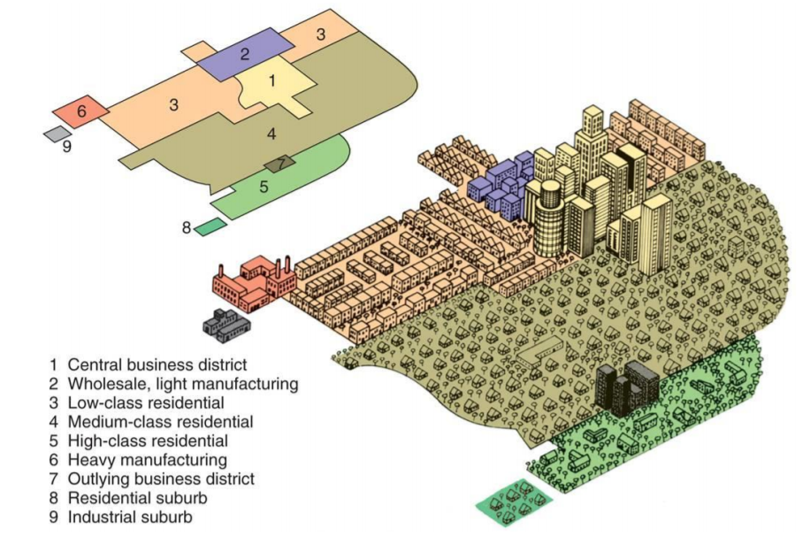

Slide 27
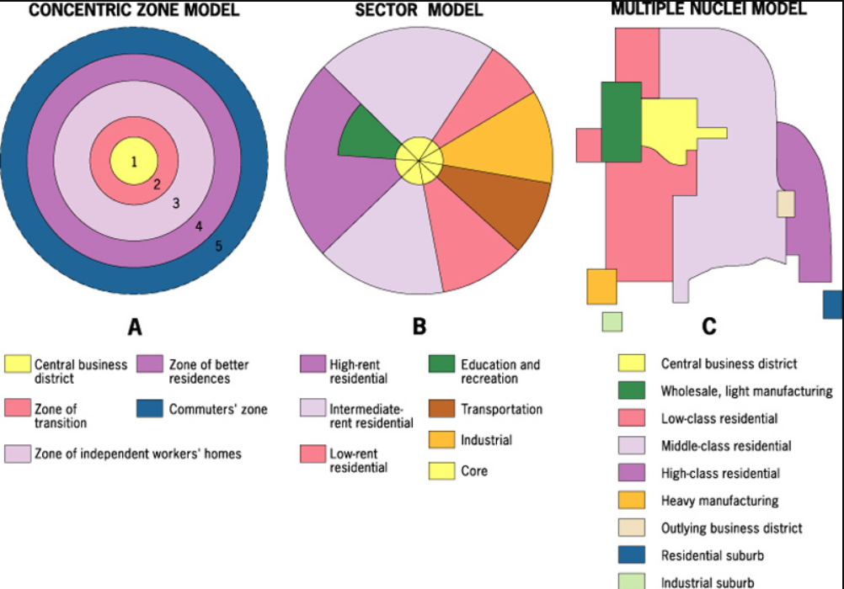
https://wikisofia.cz/wiki/Urbanistick%C3%A9_modely

Slide 28
Kritika modelů
Základní modely byly podrobeny kritice pro jejich jednoduchost a statičnost
Kritiky stávající modely doplňovaly
– o vazby mezi jednotlivými komunitami
– funkce městských zón
– historický vývoj
– kulturní prostředí
– tradice
– prestiže apod.

Slide 29
Zahradní město
Moderní typ plánovitě budované městské sídelní zástavby rodinnými domky
Koncepce vznikla v Anglii v reakci na průmyslovou revoluci a migraci obyvatelstva z venkova do měst jako alternativa k nekoncepčně vznikajícím a hygienicky i esteticky podřadným chudinským dělnickým koloniím a slumům
Původním záměrem bylo zajistit i nižším vrstvám přijatelné a zdravé bydlení a prostředí
Později byly podle podobného vzoru budovány i luxusní zahradní čtvrti pro vyšší střední třídu
Příklady zahradních měst:
  Canberra, Austrálie
  Svit, Slovensko
  Zlín, Česká republika
  Tel Aviv, Izrael

Slide 30
Zahradní město
Koncept okrouhlého zahradního města, určeného pro asi 30 000 obyvatel
Uprostřed kruhový ústřední park, kolem nějž jsou soustředěny veřejné budovy, obklopené sady
Ze středu vychází 6 radiálních tříd (boulevard), které jsou protínány soustavou soustředných prstencových kruhových tříd (avenue), lemovaných stromořadím
Design rodinných domů není unifikován, dbá se na koncepci a linii ulice
Navrženo jako uzavřený celek, koncepce nepočítá s plynulým rozrůstáním města
Dceřiná města by vznikla zopakováním téhož schématu v sousední oblasti, tedy jako prstenec měst kolem mateřského města
Z těchto zásad byly při realizaci činěny značné ústupky, protože zahradní města byla vždy navrhována do již urbanizovaného prostoru

Slide 31
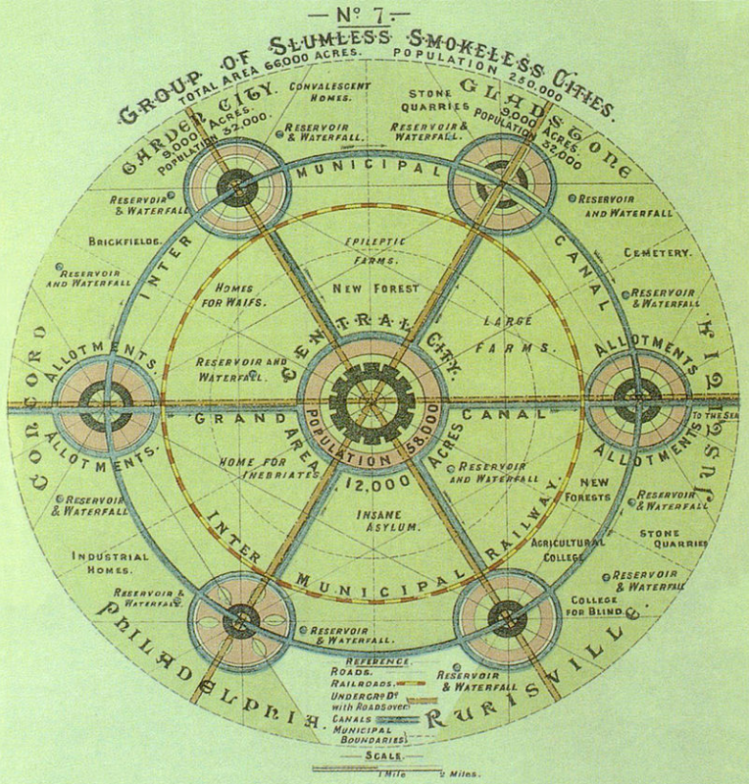
Koncepce zahradních měst podle Ebenezera Howarda

Slide 32
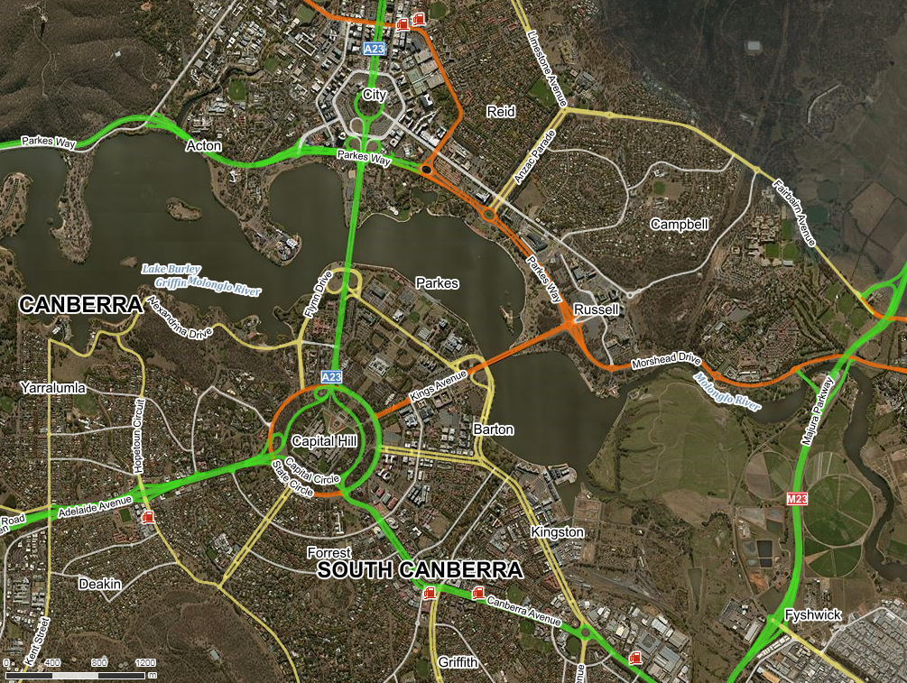

Slide 33
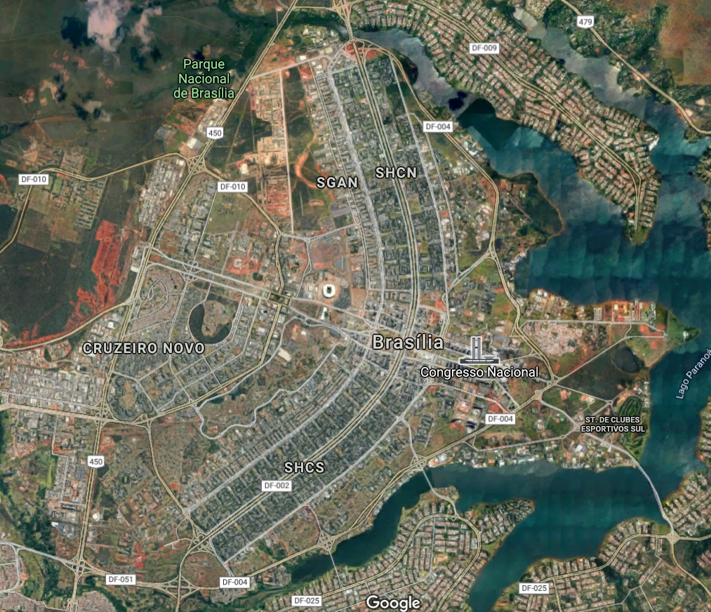

Slide 34
Postindustriální města
Od 2. poloviny 20. století
Změny přechodu od průmyslové k post-průmyslové společnosti:
  Ekonomické změny zdůrazňující roli služeb
  Změny ve společenské struktuře posilující roli profesionálních a technologických tříd
  Zvýšený důraz na technologie a význam informací ve společenském životě
Dominujícím procesem postindustriálního města je prostorový a hodnotový rozptyl
Znakem je nepravidelné, chaotické seskupování funkcí bez výrazné centrality, významný vliv dopravy a komunikací spojující jednotlivá místa spotřeby, bydlení, produkce, ztráta komunitního charakteru města
Vznikají složité prostorové vzorce vztahů mezi sídly
Vlivem prudkého rozvoje telekomunikací dochází s neutralizaci vlivu vzdálenosti na lokalizaci různých typů aktivit – „smrt vzdálenosti“
Postindustriální město není vnímáno jako jednotka produkce, ale jako jednotka spotřeby
Stírá se rozdíl mezi městem a venkovem
Příklad post-industriálního města je Los Angeles

Slide 35
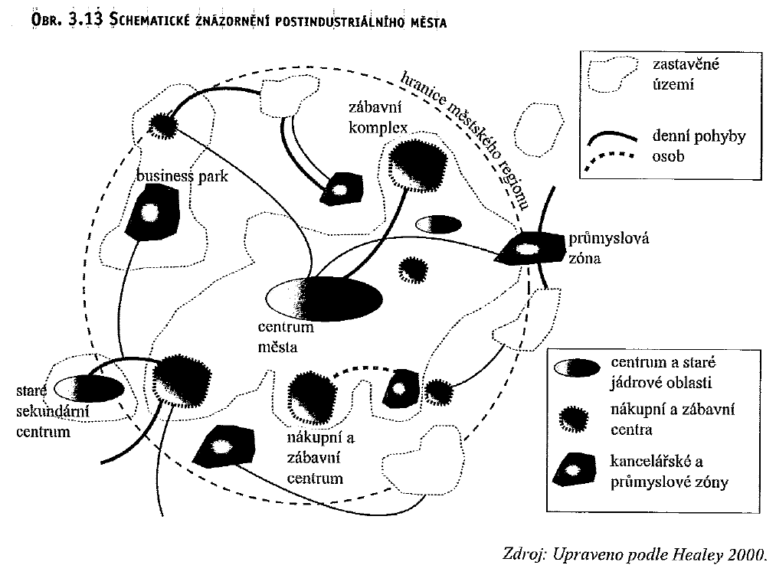
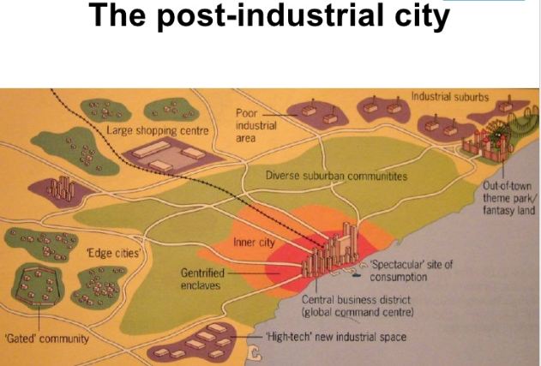

Slide 36
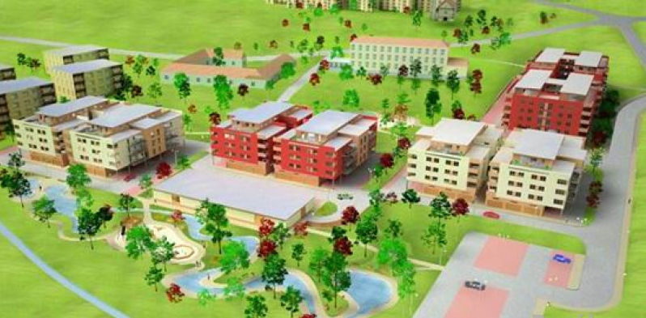
Prostorové formace v postindustriálním měste
Edge cities – nová komerční či administrativní centra v suburbánu, bez historie, podél komunikačních tras
Master planned communities – rozsáhlejší obytné zóny vytvořené jedním developerem, obsahující zpravidla základní prvky občanské vybavenosti
Gated communities – rezidenční oblasti s omezeným vstupem
Corporate campuses – rozsáhlejší firemní sídla zpravidla na „zelené louce“

Slide 37
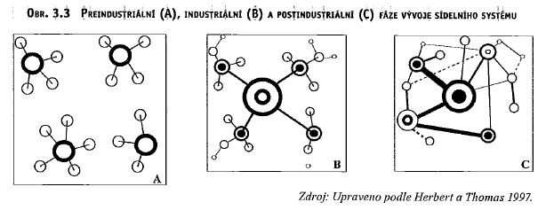

Slide 38
Postindustriální města
Demografické změny
  Demografické stárnutí populace vyspělých zemí
  Změny na trhu práce
  Proměny životních stylů, vzorců spotřeby a bydlení
  Mezinárodní migrace vytváření kosmopolitní a příjmově polarizované prostředí velkých městských aglomerací
Nové lokalizační faktory průmyslu a služeb
  Rostoucí vliv environmentalistických faktorů v lokalizačních politikách firem (stále ale dominují faktory ceny práce a výhody aglomerační ekonomiky)
Vysoká mobilita populace
  Rostoucí denní mobilita populace vede k prostorové expanzi denních městských systémů
  Zvyšování denních dojížďkových vzdáleností za prací či službami → prostorová dekoncentrace
Vysoká míra využití telekomunikačních technologii
  Rychlý rozvoj moderních komunikačních technologií – zatím není doložen vliv na vývoj sídelních systémů, nicméně umožňuje lokalizační svobodu (práce z domu) a tím dekoncentraci práce a bydlení
Koncept SMART

Slide 39
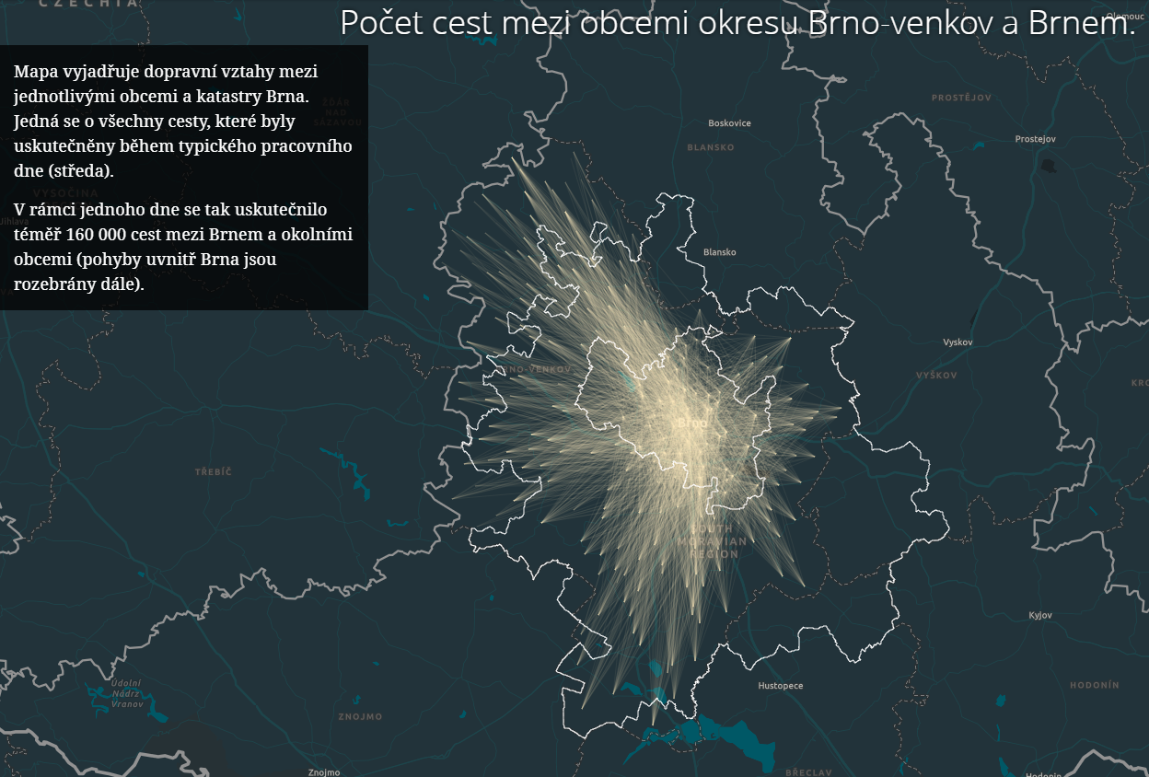
https://mestobrno.maps.arcgis.com/apps/Cascade/index.html?appid=da44c39668f04f2f9d69f500c8bfe1d4

Slide 40
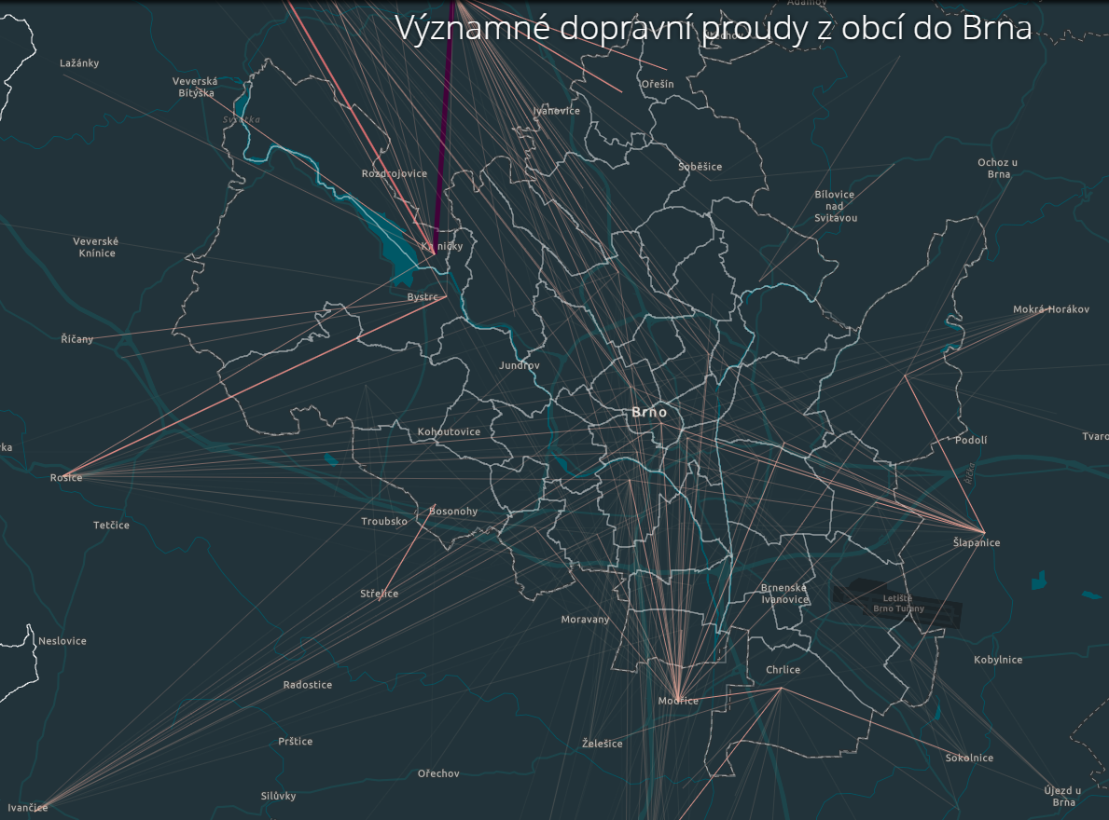
https://mestobrno.maps.arcgis.com/apps/Cascade/index.html?appid=da44c39668f04f2f9d69f500c8bfe1d4

Slide 41
Smart city
Koncept, který využívá digitální, informační a komunikační technologie pro zvýšení kvality života ve městech.
Zaměřuje se na efektivní využívání stávajících a hledání nových zdrojů, snižování spotřeby energií, eliminaci zátěží životního prostředí, optimalizaci dopravy a sdílení dat pro veřejné účely
Smart mobility – inteligentní řízení dopravy, systémy chytrého parkování…
Smart environment – využití moderních technologií např. při měření kvalitu ovzduší, vody, světelného znečištění …, chytré odpadkové koše, snižování emisí, zelené budovy…
Smart people – celoživotní učení, sdílené dat, …
Smart living – inteligentní budovy, inteligentní pouliční osvětlení, …
Smart government – podpora elektronických služeb, participace obyvatel…

